Slide 1





Automóvil inteligente controlado por bluetooth
Landau, Nicolás.
Puhl, Juan Manuel.

Slide 2
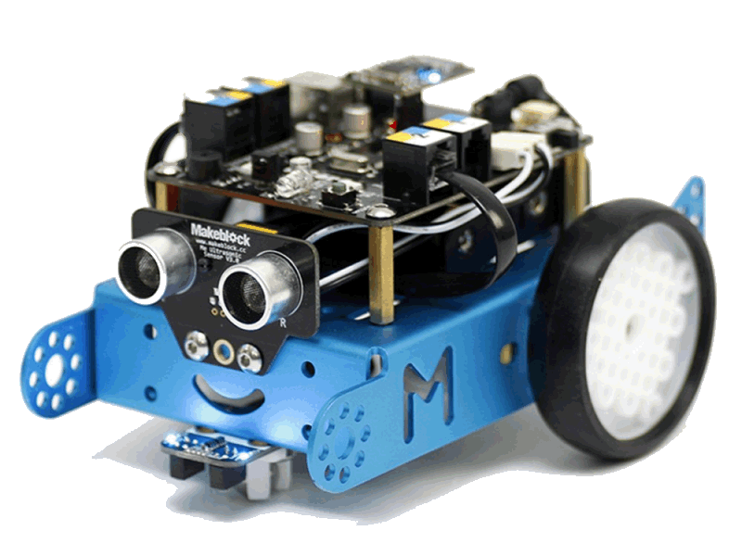
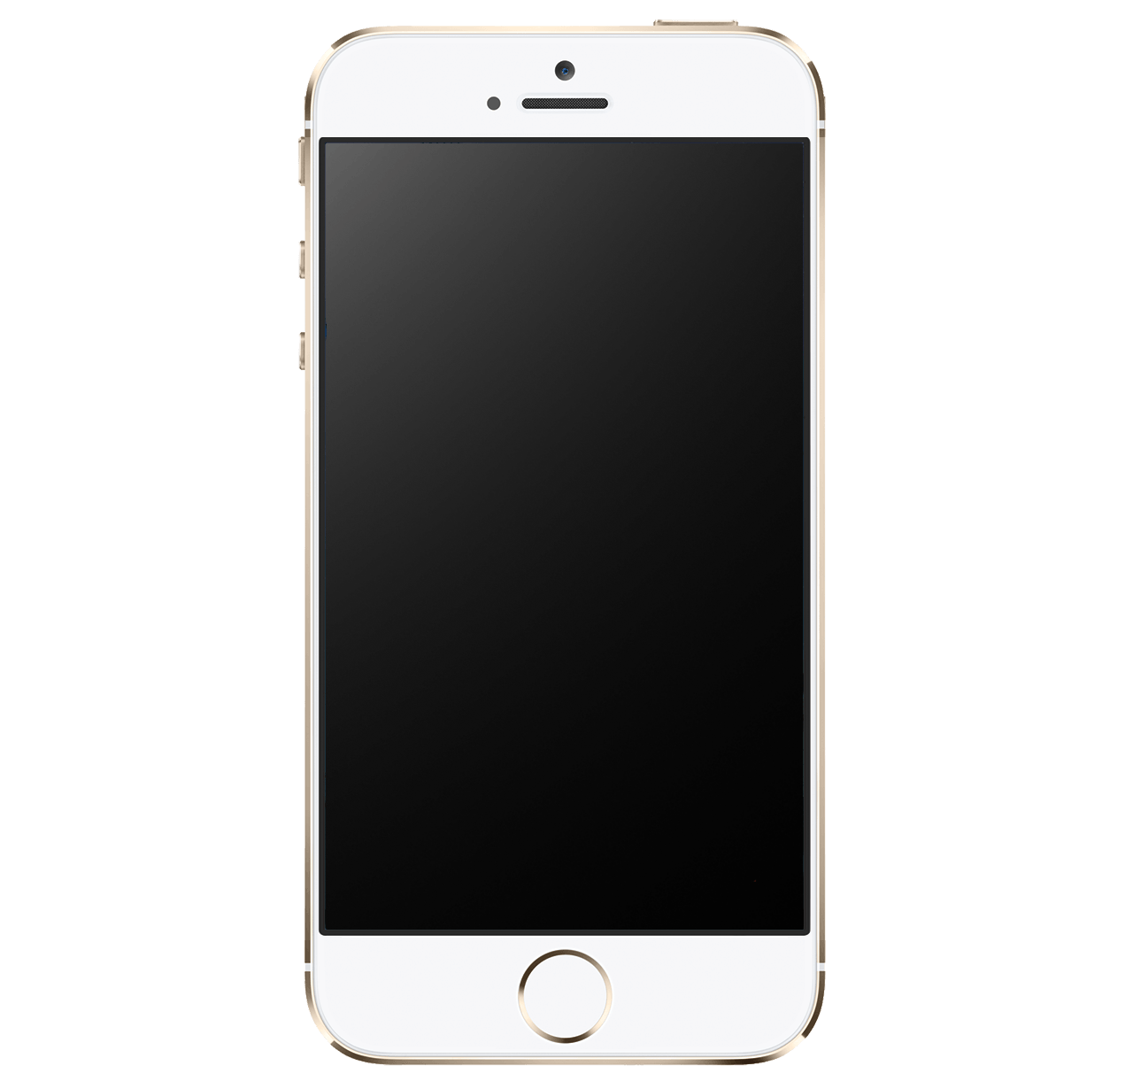
Introducción

Slide 3



Pre-ensamblado
¿Qué comprar?

Slide 4
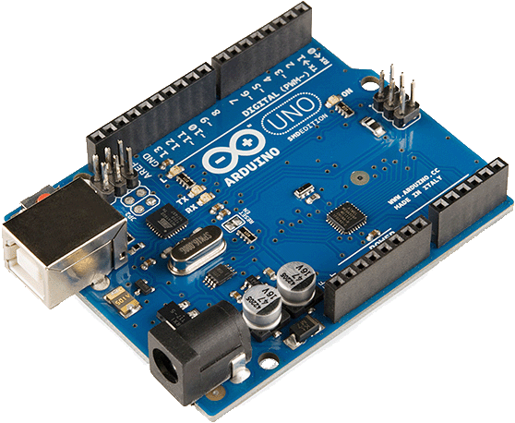
Lista de Materiales
Arduino UNO
La base del proyecto.

Slide 5
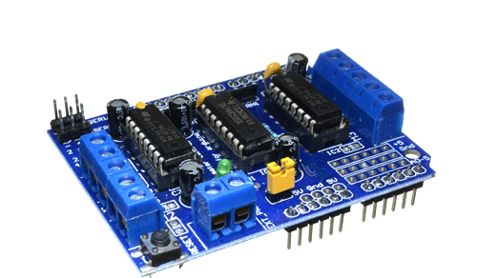
Lista de Materiales
Shield L293D
Para controlar los motores.

Slide 6
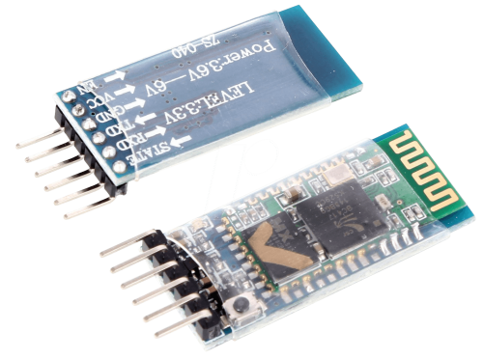
Lista de Materiales
Modulo Bluetooth HC-05
Para la comunicación con
el smartphone.

Slide 7
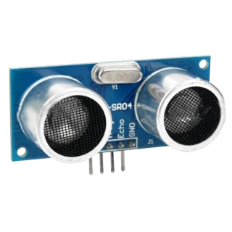
Lista de Materiales
Sensor Ultrasonico HC-SR04
Para la detección de colisiones.

Slide 8
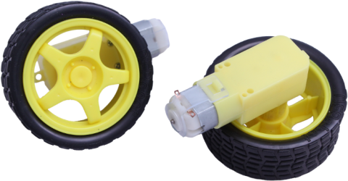
Lista de Materiales
Motores DC con ruedas
Para el movimiento.

Slide 9
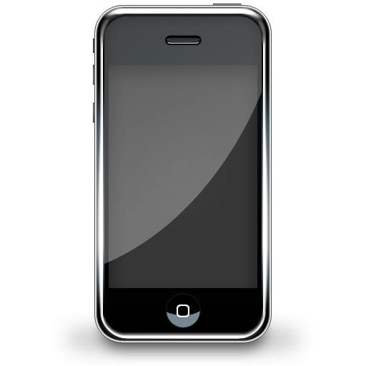
Lista de Materiales
Smartphone Android.
Con la app de control.

Slide 10
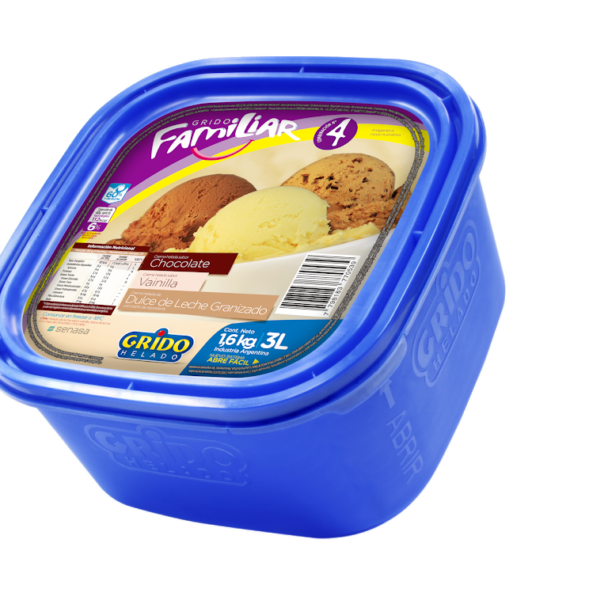
Lista de Materiales
Tapa de helado Grido.
Como base de apoyo (opcional)

Slide 11
Lista de Materiales
Materiales varios:
Leds de colores.
Ruedas de plástico.
Cables.
Precintos.
PowerBank.

Slide 12
Ensamblado
¿Cómo conectar todo?

Slide 13
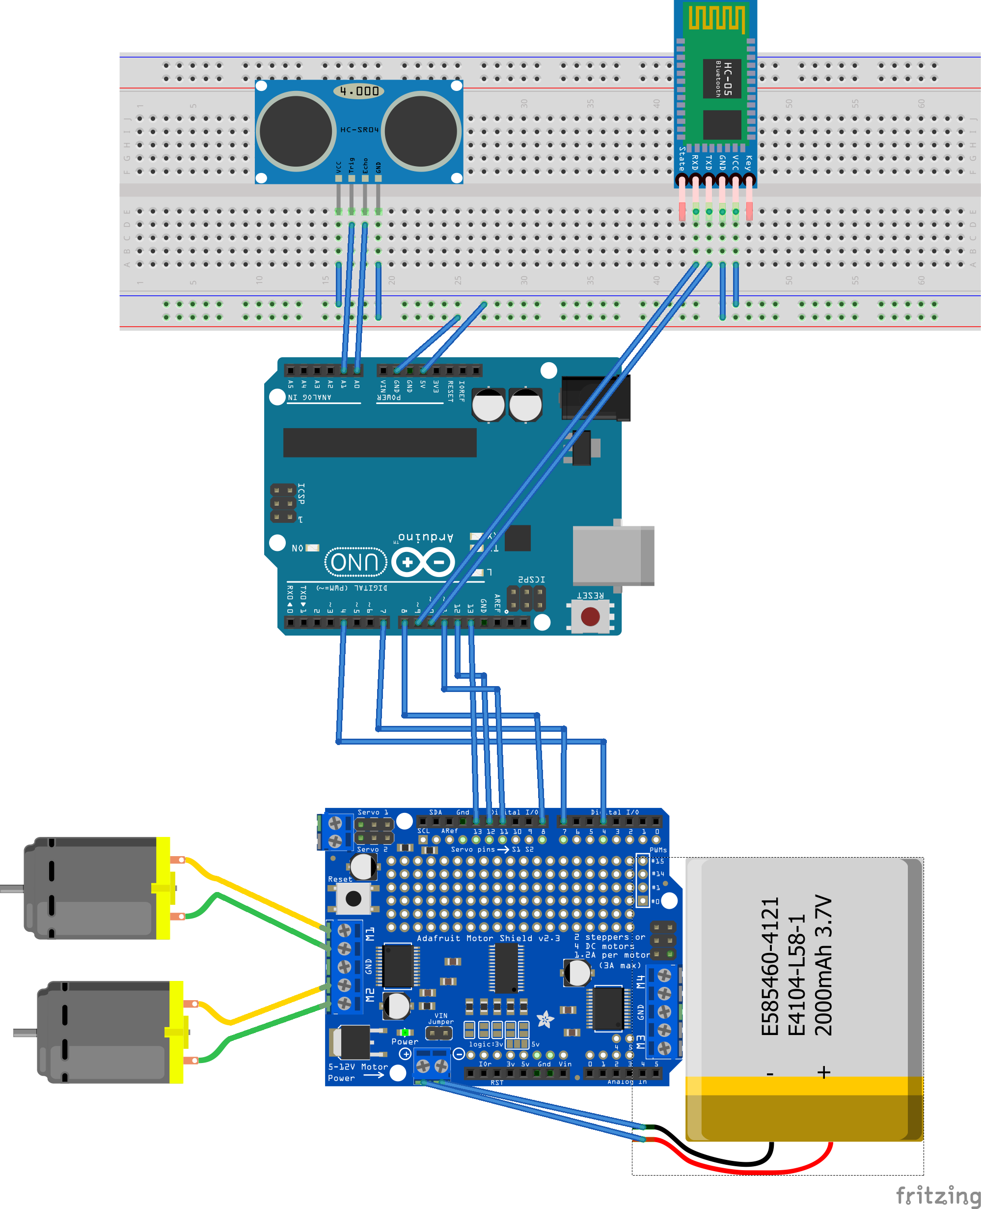
Conexionado
Problemas con borneras del shield:
Motor 3 y 4 no funcionaban correctamente
Dos fuentes de alimentación distintas.

Slide 14
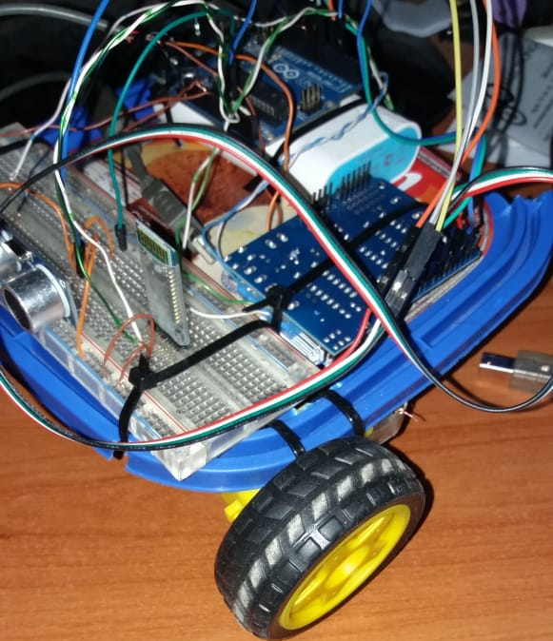
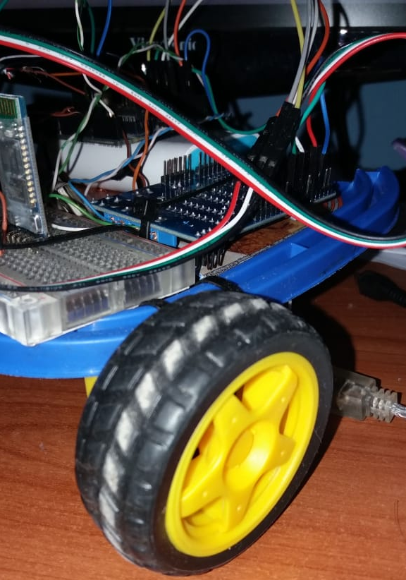
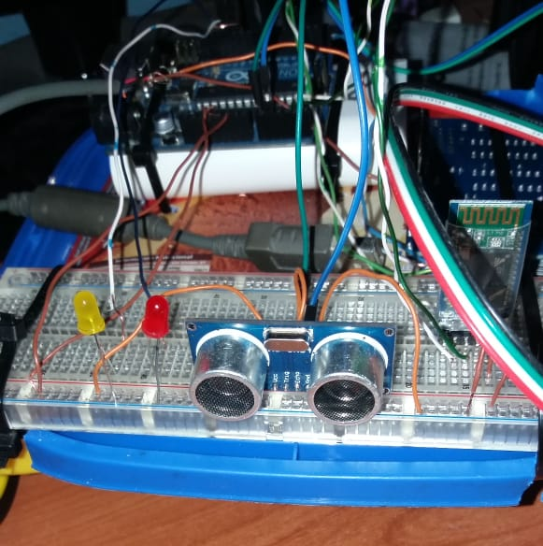
Ensamblado completo.

Slide 15








Programas
Coding Time

Slide 16
Dos entornos
Arduino IDE
Para la programacion del programa que ira cargado en el arduino.
Este controla todos los componentes de manera acorde a lo recibido.
MIT App Inventor
Aplicacion online creada por el MIT para apps Android.
Aqui hicimos la app para el smartphone que es la encargada de enviar datos.

Slide 17
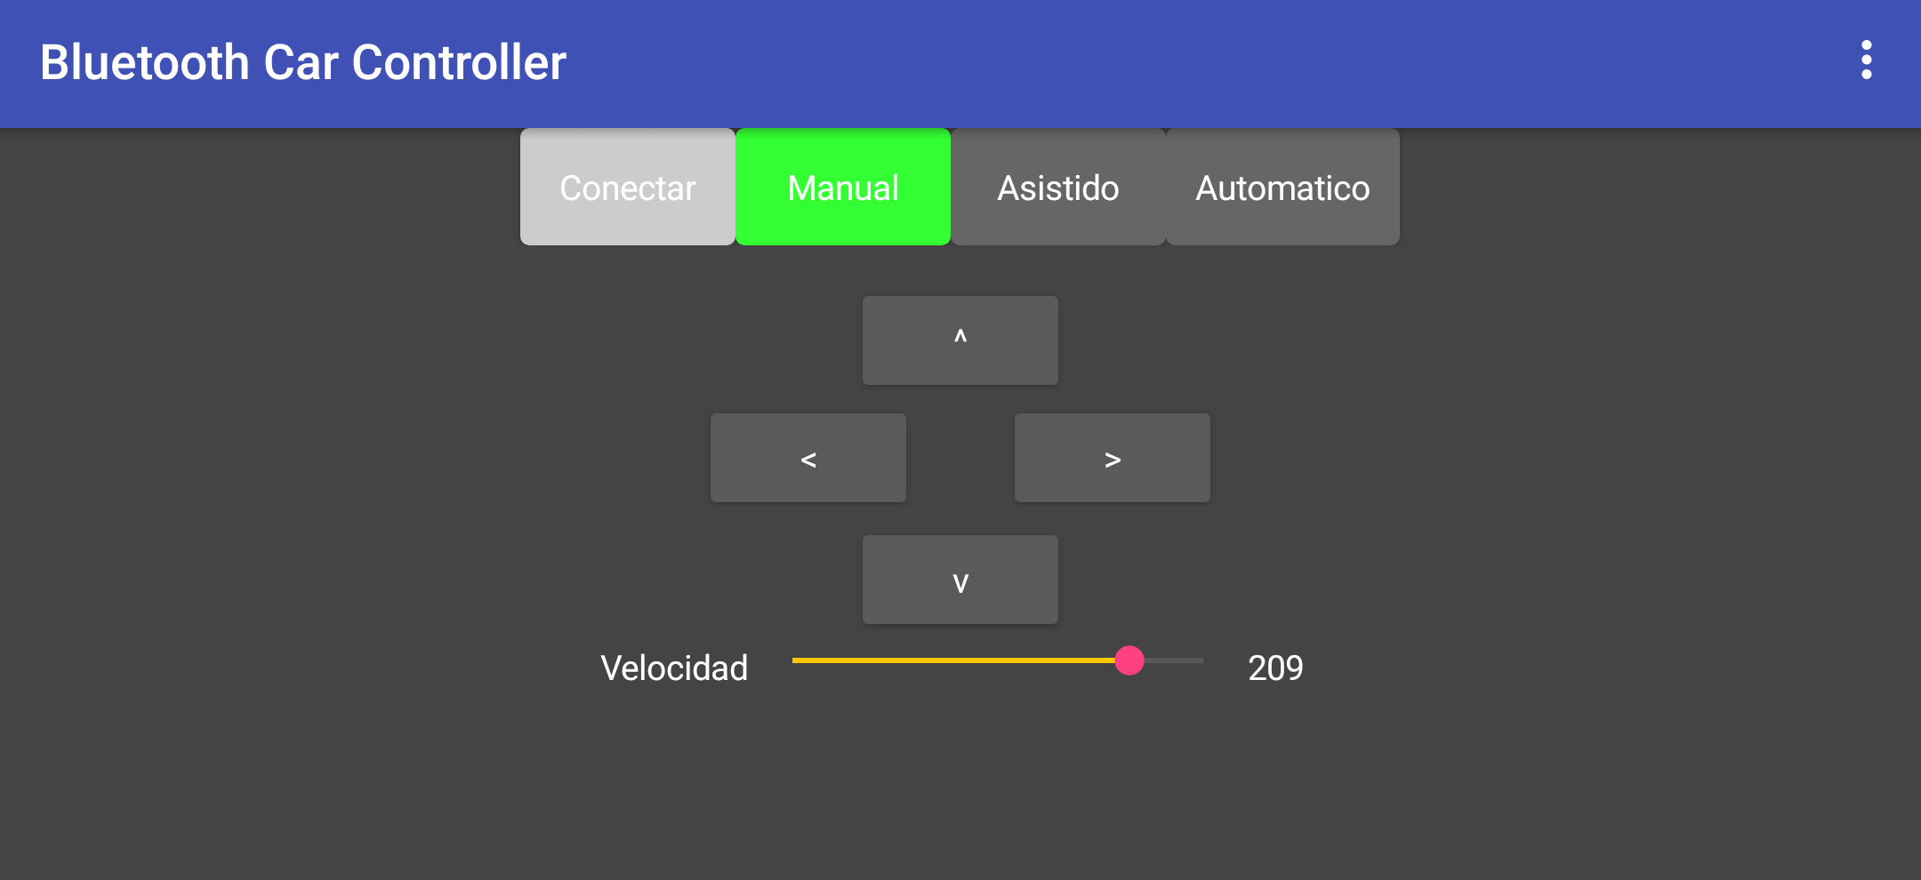
Interfaz Gráfica Android

Slide 18
Paquete Enviado
Carácter de Inicio = ‘#’
Modo:
0 = Modo Manual.
1 = Modo Asistido.
2 = Modo Automático.
Dirección:
0 = No Mover.
1 = Adelante.
2 = Atrás.
3 = Izquierda.
4 = Derecha.
Velocidad: 0 – 255.
Carácter de Finalización = ‘@’
Carácter de Escape = ‘\’

Slide 19
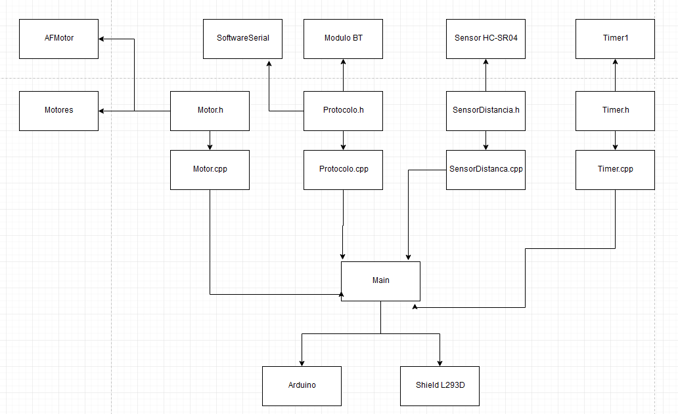
Implementación
19

Slide 20
Funcionamiento
Modo manual.
Modo asistido.
Modo automático.

Slide 21
Conclusiones
Vehículo funcional en sus tres modos.
Control inalámbrico mediante bluetooth.

Slide 22
Limitaciones y mejoras
Sensor ultrasónico solo sirve contra superficies perpendiculares.
Mejorar armado.
Recibir y mostrar información en la aplicación Android.
Esquivar obstáculos en ambas direcciones.

Slide 23

Preguntas?

